Slide 1
22-24 апреля 2020 г.
X ВСЕРОССИЙСКАЯ
НАУЧНО-ПРАКТИЧЕСКАЯ
КОНФЕРЕНЦИЯ

Slide 2
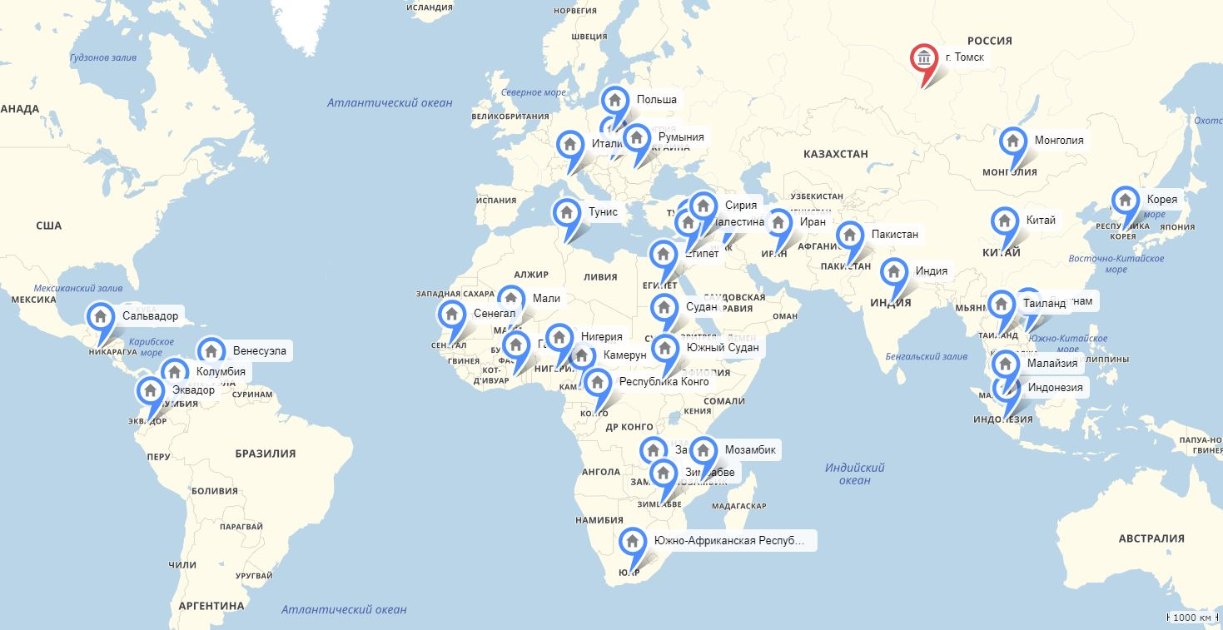
География участников конференции
Заявки для участия в конференции подали 224 иностранных студента, магистранта и аспиранта из вузов России, представители 45 стран мира

Slide 3
Университеты – участники конференции
Китай
Италия
Россия, г. Томск
Цзилиньский университет, г. Чанчунь
Университет Л'Ориентале, г. Неаполь
Государственный университет г. Катании
Шаньдунский транспортный университет, г. Цзинань
Государственный институт русского языка им. А. С. Пушкина
Россия, г. Москва
Российский университет дружбы народов
Томский политехнический университет
Римский университет Ла Сапиенца, г. Рим
Московский государственный технологический университет "СТАНКИН"
Московский политехнический университет
Национальный исследовательский ядерный университет «МИФИ»
Томский государственный университет
Томский государственный архитектурно-строительный университет
Томский государственный университет систем управления и радиоэлектроники
Томский медико-фармацевтический колледж СибГМУ

Slide 4
Университеты – участники конференции
Россия, г. Владивосток
Владивостокский государственный университет экономики и сервиса
Россия, г. Севастополь
Севастопольский государственный университет
Россия, г. Иркутск
Россия, г. Новосибирск
Новосибирский государственный архитектурно - строительный университет (Сибстрин)
Россия, г. Уфа
Уфимский государственный авиационный технический университет
Россия, г. Благовещенск
Благовещенский государственный педагогический университет имени М. И. Калинина
Иркутский государственный университет путей сообщения
Новосибирский государственный технический университет

Slide 5
Университеты – участники конференции
Россия, г. Воронеж
Воронежский институт МВД России
Россия, г. Киров
Вятский государственный университет
Россия, г. Краснодар
Россия, г. Нижний Новгород
Нижегородский государственный архитектурно-строительный университет
Россия, г. Архангельск
Северный (Арктический) федеральный университет имени М. В. Ломоносова (САФУ)
Россия, г. Благовещенск
Благовещенский государственный педагогический университет имени М. И. Калинина
Кубанский государственный технологический университет

Slide 6
Университеты – участники конференции
Россия, г. Иваново
Ивановский государственный университет
Россия, г. Орёл
Орловский государственный университет имени И.С. Тургенева
Россия, г. Ростов-на-Дону
Россия, г. Самара
Самарский государственный экономический университет
Вьетнам, провинция Фу Тхо
Военно-промышленный колледж
Донской государственный технический университет
Самарский национальный исследовательский университет имени академика С.П. Королева
Ивановский государственный химико-технологический университет

Slide 7
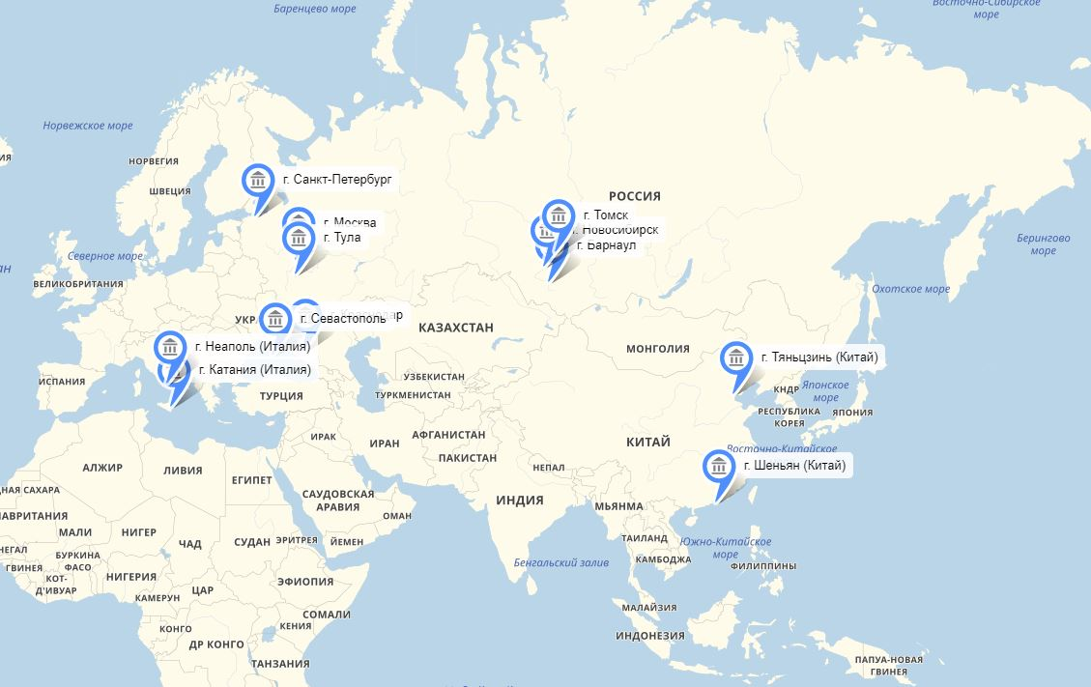
Карта университетов
В работе конференции принимают участие иностранные студенты и молодые ученые из 28 вузов России и 5 вузов дальнего зарубежья.

Slide 8
Распределение участников конференции по уровню обучения

Slide 9
22 апреля 2020 г.
10.00 - 13.30 | 10.00 – 13.30 | 13.30 – 17.30 | 10.00 – 13.30 | 13.30 – 17.30
Секция № 1.1 Актуальные проблемы инженерных наук | Секция №5.1. Актуальные проблемы инженерных наук: современная техника и технологии | Секция №1.3 Актуальные проблемы инженерных наук | Секция №2.3 Творчество и проектная деятельность в инженерном образовании | Секция №3.1 Актуальные проблемы гуманитарных наук: языкознание и литературо-ведение

Slide 10
23 апреля 2020 г.
10.00 – 13.30 | 10.00 – 13.30 | 10.00 – 13.30 | 13.30 - 17.30
Секция №1.2 Актуальные проблемы инженерных наук | Секция №2.4 Актуальные проблемы современной философии | Секция №5.2 Актуальные проблемы инженерных наук: современная техника и технологии | Секция №1.4 Актуальные проблемы инженерных наук

Slide 11
23 апреля 2020 г.
13.30 - 17.30 | 13.30 - 17.30 | 13.30 - 17.30 | 13.30 - 17.30 | 13.30 - 17.30
Секция №2.1 Актуальные проблемы социально-гуманитарных наук | Секция №2.2 Актуальные вопросы словесной и художественной культуры | Секция №3.2 Актуальные проблемы гуманитарных наук: языкознание и литературо-ведение | Session №4.1 Science as a vocation and career | Session №6 Научный старт (Подготовитель-ное отделение)

Slide 12
24 апреля 2020 г.
10.00 – 13.30 | 10.00 – 13.30 | 13.30 – 18.00 | 13.30 – 18.00
Секция №1.5 Актуальные проблемы инженерных наук (проекты студентов младших курсов) | Секция №5.3 Актуальные проблемы инженерных наук: современная техника и технологии | Секция №3.3 Актуальные проблемы гуманитарных наук: языкознание и литературоведение | Session №4.2 Science as a vocation and career

